Slide 1
链表 (Linked List)
数据结构与算法 - 10X Man
陈为
2022/01/07

Slide 2
目标
熟悉链表这个数据结构
特点
分类
适用场景
实现技巧和使用中的注意事项
能熟练手写链表代码
理解并掌握链表中是否存在环的检测算法

Slide 3
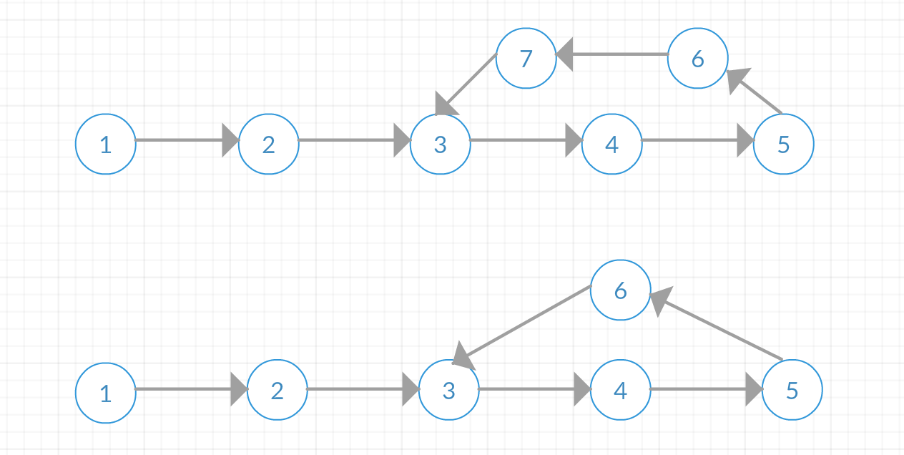
如何检测一个链表是否有环？
图片来源:https://blog.csdn.net/u010983881/article/details/78896293

Slide 4
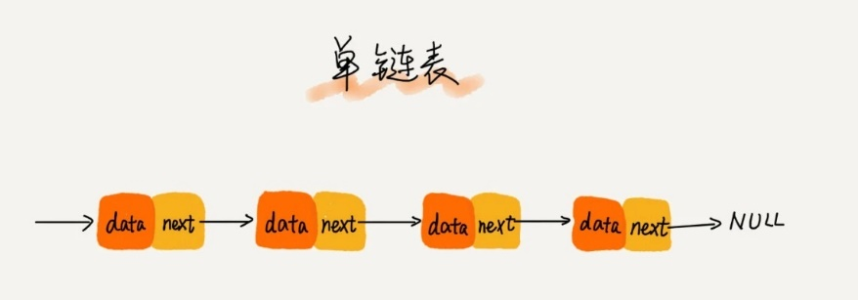
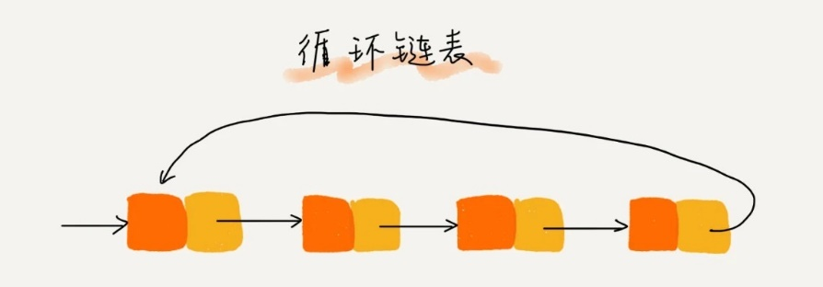
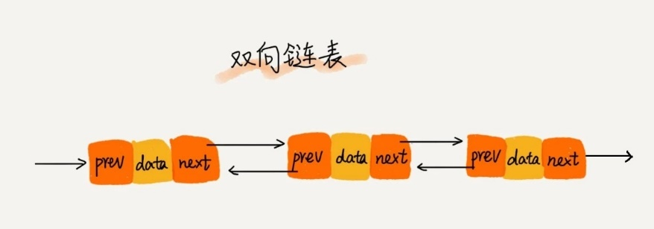
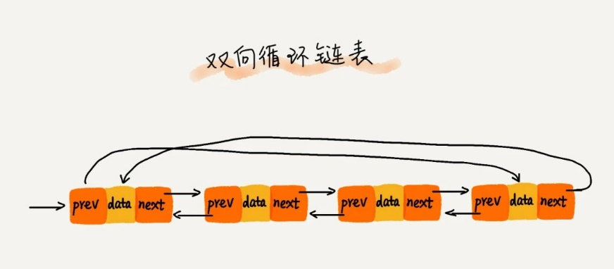
链表的分类
单向链表
循环链表
双向链表
插入/删除效率比单向链表更高效?
典型的空间换时间设计思想的应用
双向循环链表
图片来源: 极客时间-数据结构与算法之美-王争

Slide 5
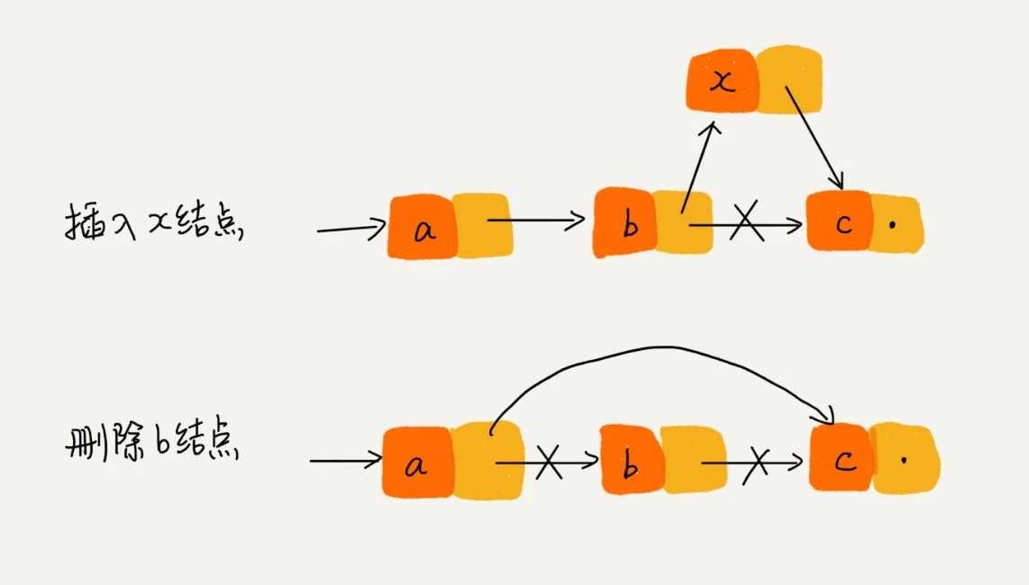
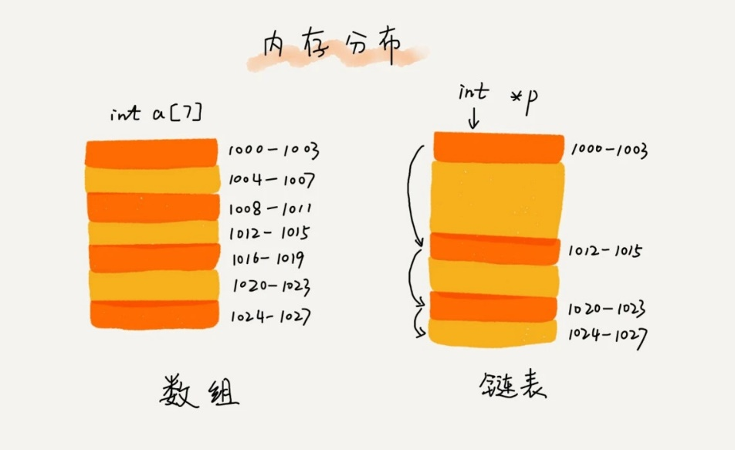
链表的特点和适用场景
非连续的内存储空间，对内存连续性没有要求
天然支持动态扩容
插入和删除时不需要大量移动数据，插入/删除的时间复杂度为O(1)
随机访问性不好，对CPU缓存和预读不利
寻找第N位元素，时间复杂度为O(n)
图片来源: 极客时间-数据结构与算法之美-王争

Slide 6
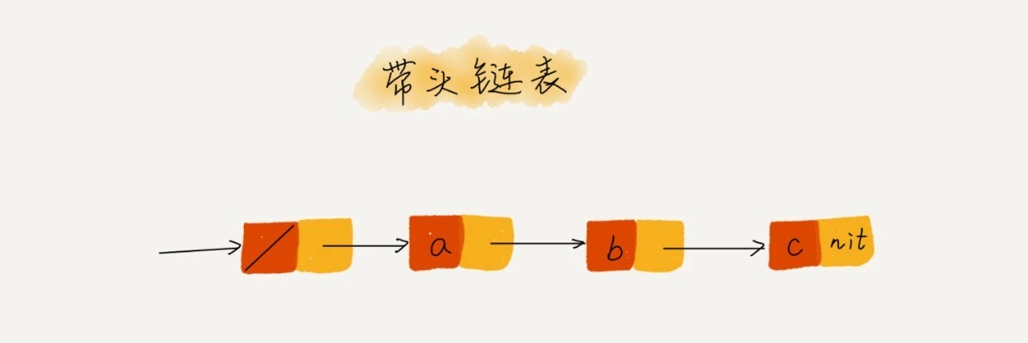
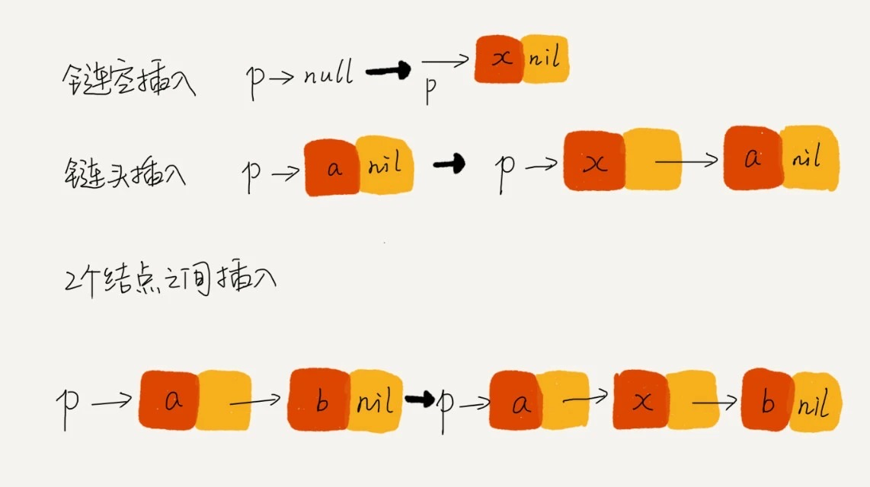
链表的实现技巧和使用中的注意事项
插入节点
删除节点
注意点
警惕指针丢失和内存泄露，注意操作顺序
插入/删除时需要对首、尾结点作特殊处理
边界条件检查
链表为空
只有单个节点
只有两个节点
代码在处理头尾节点时是否正常工作
实现技巧
哨兵节点
举例画图，辅助思考
p->next = new_node; new_node->next = p->next;
p->next = p->next->next;
if (head == null) { head = new_node; }
图片来源: 极客时间-数据结构与算法之美-王争

Slide 7
链表的实现 (Cont.) – 哨兵
// 在数组a中，查找key，返回key所在的位置, 其中，n表示数组a的长度 // 我举2个例子，你可以拿例子走一下代码 // a = {4, 2, 3, 5, 9, 6} n=6 key = 7 // a = {4, 2, 3, 5, 9, 6} n=6 key = 6 int find(char* a, int n, char key) { if(a == null || n <= 0) { return -1; } // 这里因为要将a[n-1]的值替换成key，所以要特殊处理这个值 if (a[n-1] == key) { return n-1; } // 把a[n-1]的值临时保存在变量tmp中，以便之后恢复。tmp=6 // 之所以这样做的目的是：希望find()代码不要改变a数组中的内容 char tmp = a[n-1]; // 把key的值放到a[n-1]中，此时a = {4, 2, 3, 5, 9, 7} a[n-1] = key; int i = 0; // while 循环比起代码一，少了i<n这个比较操作 while (a[i] != key) { ++i; } // 恢复a[n-1]原来的值,此时a= {4, 2, 3, 5, 9, 6} a[n-1] = tmp; if (i == n-1) { // 如果i == n-1说明，在0...n-2之间都没有key，所以返回-1 return -1; } else { // 否则，返回i，就是等于key值的元素的下标 return i; } }
// 在数组a中，查找key，返回key所在的位置 // 其中，n表示数组a的长度 int find(char* a, int n, char key) { // 边界条件处理，如果a为空，或者n<=0，说明数组中没有数据，就不用while循环比较了 if(a == null || n <= 0) { return -1; } int i = 0; // 这里有两个比较操作：i<n和a[i]==key. while (i < n) { if (a[i] == key) { return i; } ++i; } return -1; }
代码示例来源: 极客时间-数据结构与算法之美-王争

Slide 8
链表环检测算法分析与实现
暴力穷举
哈希表缓存
Set集合大小变化
快慢指针

Slide 9
实操与思考题
单链表反转
两个有序链表的合并
删除链表倒数第n个结点
求链表的中间结点
如何使用链表实现一个LRU(Least Recently Used)的数据结构?
如何找出有环链表的入环节点？
如何判断两个链表是否有交点？
如何使用循环链表实现约瑟夫问题？
如何判断由单链表表示的字符串是否是回文串？
哨兵模式还有哪些应用场景？
各种链表类型都有哪些应用场景？
如何选择是使用数组还是链表？
你能举了更多时间换空间的例子吗？

Slide 10
Thank You!

